Slide 1
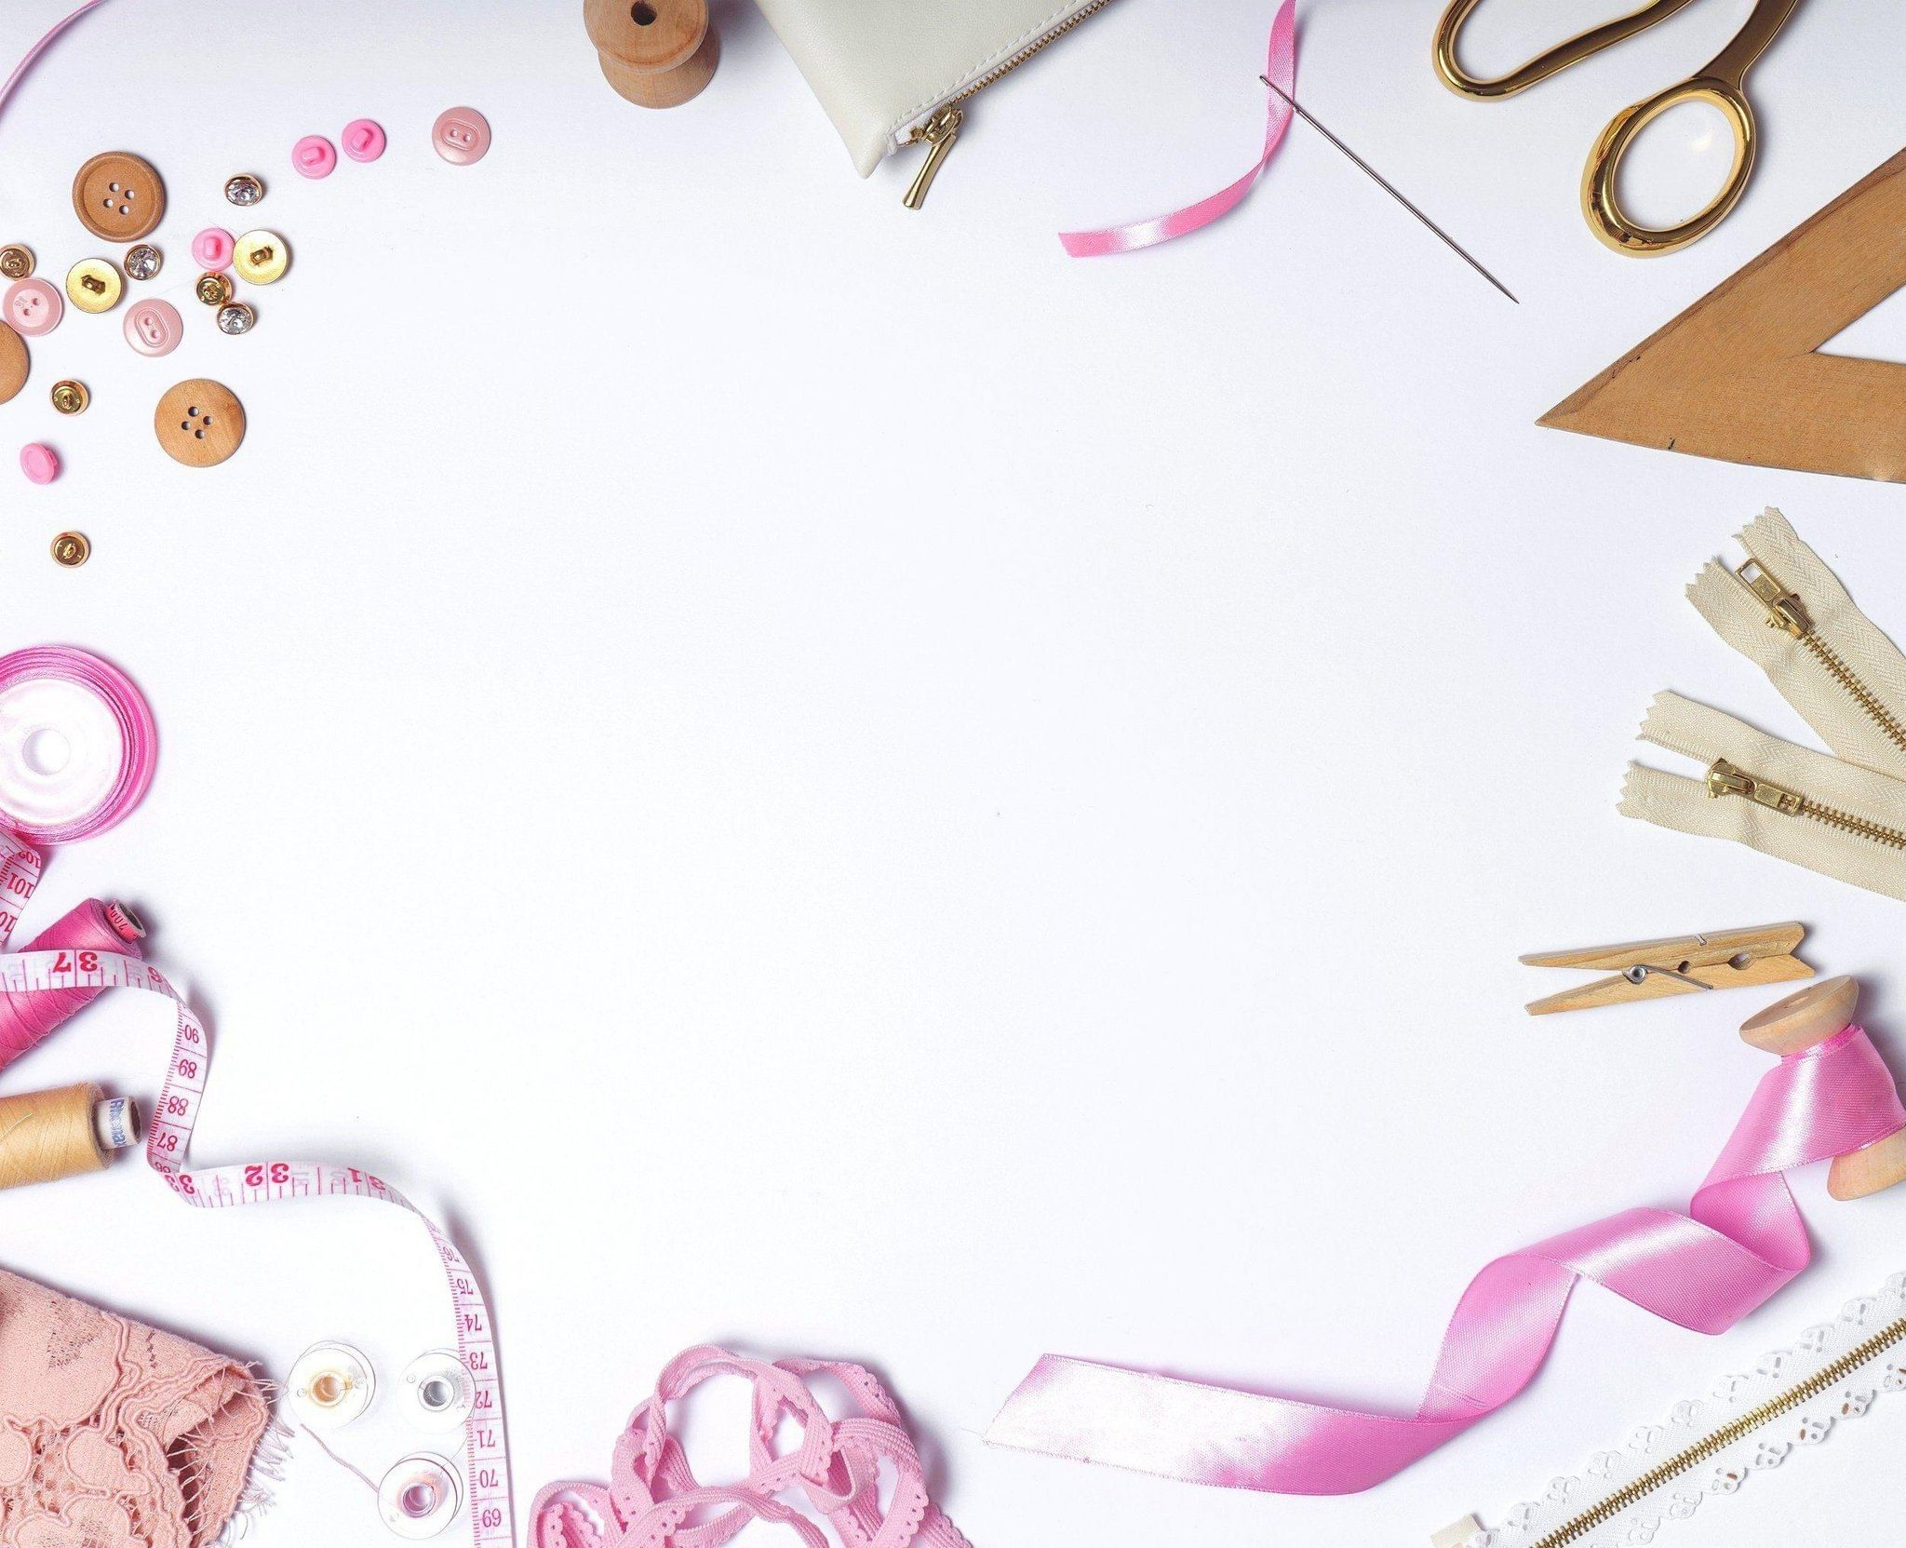
МИНИ-МУЗЕЙ «СЕМЕЙНАЯ МАСТЕРСКАЯ»
2 младшая группа «А»
Воспитатели: Черепанова Е.Н.
Подвальных О.Н.

Slide 2
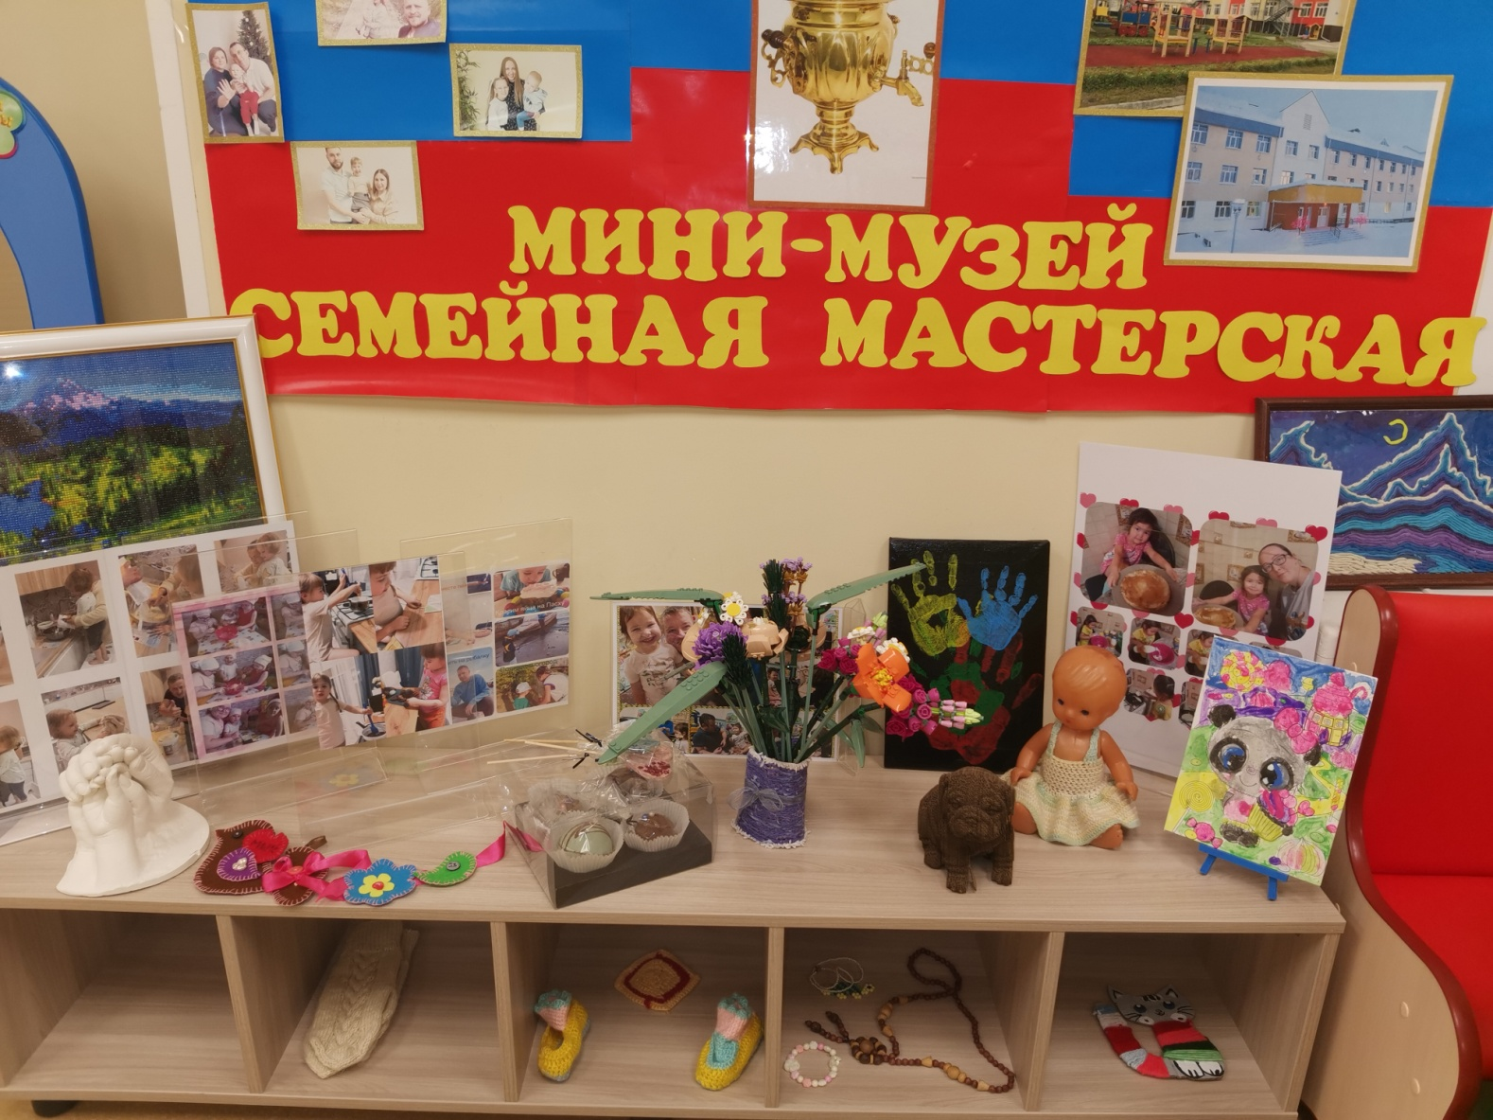
ФОТО

Slide 3
Цель мини-музея :
Формирование позитивного имиджа института семьи, повышение социально-творческой активности семьи через возрождение и развития семейных
традиций и духовных ценностей
посредством совместного творчества представителей разных поколений.

Slide 4
Задачи:
Содействие сплочению семьи и гармонизации
внутрисемейных отношений.
Содействие повышению роли семейного
творчества в эстетическом и нравственном
воспитании подрастающего поколения.
Воспитание бережного отношения к музейным
предметам, как результату труда и творчества.

Slide 5
Ожидаемый результат:
Дети: совершенствование навыков и умений декоративного, изобразительного,
конструктивного и оформительского творчества; обогащение знаниями, необходимыми для освоения всех образовательных областей.
Родители: повысится активность и
заинтересованность, как участников
педагогического процесса.

